Slide 1

PROYECTO TOURES BALÓN
Pontificia Universidad Javeriana
EAES – Ingeniería de Software
Presentador Por: Arquitectónicos

Slide 2
Propuesta de Negocio
01
Proyecto e-commerce Fase 1
02
AGENDA
03
MockUps
Estimaciones
04
- Arquitectónicos
- Toures Balón
WBS
Riegos
Requisitos Funcionales
Requisitos No Funcionales
Esfuerzo
Costos

Slide 3
ARQUITECTÓNICOS
Arquitectónicos cuenta con una amplia gama de servicios y soluciones enfocados en el sector tecnológico, tales como implementación de sistemas tipo Core, consultoría, personalización y/o localización de soluciones arquitectónicas, migración de datos, desarrollos de software a la medida y amplio conocimiento de las principales soluciones de talla mundial.

Slide 4

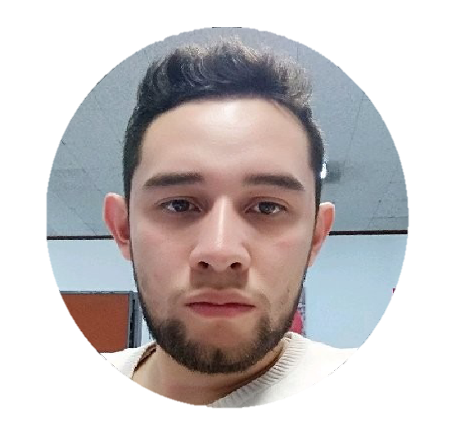

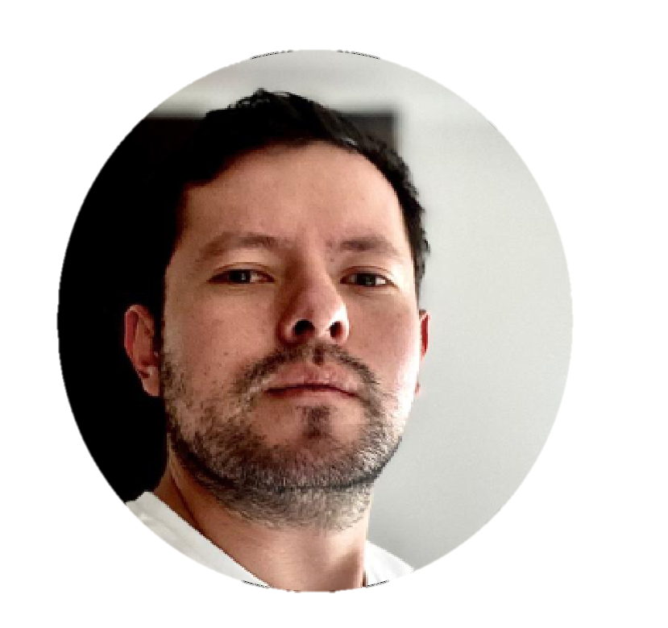
Equipo de Trabajo
ARQUITECTONICOS
MG
TL
ANLST
Juan Sebastian
Villanueva
Juan Pablo
Reyes Cárdenas
DEV
QA
Jheison
Morales Vásquez
Germán Cubillos
González

Slide 5
TOURES BALÓN
Somos una agencia de viajes especializada en planes turísticos donde el eje central son los espectáculos deportivos (especialmente el fútbol).

Slide 6

MISIÓN
VISIÓN
TOURES BALÓN
Confiabilidad, Organización, Cumplimiento y
Competitividad; por la calidad de servicio
que proporcionamos a nuestros clientes,
logrando satisfacer en detalle todos sus
ideales turísticos y deportivos, acompañados
en el proceso del mejoramiento continuo y
calidad de vida de quienes conformamos
este equipo de trabajo.
A través de nuestro excelente portafolio de servicio, queremos lograr un posicionamiento y un respeto en el mercado nacional como integrador de paquetes turísticos relacionados con el deporte.

Slide 7







SOCIOS CLAVE
ACTIVIDADES
CLAVE
PROPUESTA DE VALOR
RELACIONES
CON CLIENTES
SEGMENTOS DE CLIENTE
Proveedores de Servicios de Transporte
Proveedores de servicios de espectáculos
Proveedores de servicios de hospedaje
Redes Sociales
Compañias de Aseguramiento
Servicios de Fotografía Profesional
Proceso Misional
.
Innovación
Cumplimiento
Lealtad y Honestidad
Talento Humano
Transformación Digital
Know How
Asistencia Personalizada
Lealtad y Honestidad
Redes Sociales
Empresariales
Personas Naturales
CANALES
RECURSOS CLAVE
Presencial
Teléfono
E-mail
Fax
Sitio Web
Redes Sociales
Eventos Promocionales
Fisicos
Humanos
Financieros
Know How
Good Will
Directorio de Clientes
ESTRUCTURA DE COSTOS
LINEAS DE INGRESO
Costos fijos
Soporte al Cliente
Costos de Infraestrutura TI
Costo de Desarrollo y Mantenimiento
Costos Legales y Administrativos
Venta de paquetes de eventos
Suscripciones
Comisión por venta de planes, productos y servicios.

Slide 8

WBS

Slide 9
WBS
GESTIÓN DEL PROYECTO
ANALISIS DEL SISTEMA
- INICIO
TOURES BALÓN
- PLANEACIÓN
Idea de negocio y propuesta
Estructura de desglose de trabajos del proyecto
Acta de inicio del proyecto
Gestión de Alcance
Gestión de Interesados
Gestión de Adquisiciones
Gestión de Riesgos
Gestión de Recursos Humanos
Gestión de Costos
ARQUITECTURA DE SOFTWARE
DISEÑO DE ARQ. DE DATOS
DISEÑO FUNCIONAL
DISEÑO DE UI

Slide 10
RESERVA
PAGOS
CAPACITACIÓN CIERRE
TOURES BALÓN
WBS
PLANES
DESARROLLO UI
Diseño UX lista de planes
SERVICIOS
Servicio consulta de planes
INTEGRACION
Integración módulo de planes
DESARROLLO UI
Diseño UX módulo de reserva
SERVICIOS
Servicio crear reserva
INTEGRACION
Integración módulo de reserva
DESARROLLO UI
Diseño UX Pagos
Diseño UX Compras
SERVICIOS
Servicio Realizar Pagos
INTEGRACION
Integración módulo de Pagos y Compras
CAPACITACIÓN
Técnica
Funcional
Acta de Capacitación
CIERRE
Acta de Cierre del
proyecto

Slide 11


FR-001
REQUISITOS FUNCIONALES
FR-002
FR-003
El sistema debe permitir el registro de un usuario para poder permitir la compra de un espectáculo.
El sistema debe permitir la búsqueda de espectáculos utilizando palabras clave.
El sistema debe listar todos los espectáculos que están disponibles para reservar.
FR-004
FR-005
El sistema debe permitir ver el detalle de un espectáculo seleccionado.
El sistema debe permitir agregar en un carrito de compra los espectáculos seleccionados.
FR-006
FR-007
El sistema debe permitir quitar elementos del carrito de compras.
El sistema debe permitir ver la lista de los productos que va a comprar el usuario (carrito de compras).
FR-008
FR-009
FR-010
El sistema debe permitir la creación/adición de espectáculos al catalogo de productos.
El sistema debe permitir el registro de proveedores.
El sistema debe permitir el pago de los productos seleccionados en el carrito de compra.

Slide 12



REQUISITOS NO FUNCIONALES
NFR-001
El sistema debe permitir la compra de un espectáculo en menos de 5 clicks. (Usabilidad)
NFR-002
Garantizar que la aplicación en general debe estar libre de al menos el Top 3 de riesgos mencionados por OWASP, en su última edición
NFR-003
Garantizar que las peticiones de consulta de productos no tarden más de 1.5 segundos promedio por usuario.
NFR-004
Controlar que ninguna petición tarde más de 3 segundos por usuario, pasando todos los servicios por pruebas de carga con el máximo de usuarios estimados de manera concurrente.
NFR-005
Permitir en la aplicación el manejo de contenido (Imágenes, Vídeos Cortos, etc), cachearlo y hacerlo disponible de manera cercana al usuario que lo solicita.

Slide 13

RIESGOS POSITIVOS
El diseño de una arquitectura que facilite la hiper-escalabilidad habilitará el crecimiento comercial de Toures Balón (PROBABLE, ALTO)
Crecimiento del sector de turismo post covid-19 (PROBABLE, ALTO)

Slide 14
RIESGOS NEGATIVOS
IMPACTO
ALTO
- INTEGRACIONES
- DEPENDENCIAS DEL PROYECTO
- PERSONAL CLAVE ABANDONA EL PROYECTO
- AQUITECTURA Y DISEÑO INAPROPIADO
- ALCANCE DEL PROYECTO ES AMBICIOSO
- INFLACIÓN DE REQUISITOS
-FALTA DE HABILIDADES TÉCNICAS
MEDIO
PROBABILIDAD
BAJO
BAJA PRODUCTIVIDAD
DEUDA TÉCNICA
BAJA
MEDIA
ALTA

Slide 15


ESTIMACIÓN DE ESFUERZO
HU1 3PTS
HU2 5PTS
Diseño UX Lista de Planes
Servicio Consulta de Planes
HU3 2PTS
HU4 5PTS
HU5 3PTS
Diseño UX Módulo de Reserva
Servicio Crear Reserva
Diseño UX Pagos
HU6 5PTS
HU7 2PTS
HU8 1PTS
Servicio de Realizar Pagos
UX Compra Exitosa
UX Compra Falla

Slide 16

ESTIMACIÓN DE COSTOS
Nombre Proyecto: | Toures Balón
Sigla: | TB
 | Tarifa Hora | Cantidad Horas | SubTotal | Total
Recursos
Juan Villanueva | 90.000 | 576 | $51.840.000 | $185.360.000
German Cubillos | 70.000 | 360 | $25.200.000
Juan Reyes | 80.000 | 304 | $24.320.000
Jheison Morales | 70.000 | 1200 | $84.000.000,00
 | Tarifa Mes | Cantidad | SubTotal | Total
Costos directos |  |  |  | $5.000.000
Puesto de trabajo (Computador, acceso a Internet, Linea Telefonica) | $1.000.000 | 4 | $4.000.000
Máquina virtual grande Windows Azure | $400.000 | 2 | $800.000
Máquina virtual mediana Sql Server | $200.000 | 1 | $200.000
 |  |  | Total | $190.360.000
 | Tarifa Mes | Cantidad | SubTotal | Total
Otros Costos
2. Costos Indirectos |  |  |  | $18.000.000
Convenios de inventario, transporte y domicilios | $500.000 | 6 | $3.000.000
Alquiler de oficina | $2.000.000 | 6 | $12.000.000
Cafetería y alimentación | $500.000 | 6 | $3.000.000
 |  |  | Total | $18.000.000
 |  |  | Total Sin IVA | $208.360.000
 |  |  | Total Con IVA | $247.948.400

Slide 17

GRACIAS
Pontificia Universidad Javeriana
Especialización Arquitectura Empresarial de Software
Ingenieria de Software
2020

